Slide 1
সবাইকে স্বাগতম

Slide 2
পাঠ পরিচিতি
আকলিমা আখতার
সহকারি শিক্ষক
পাঁচপুকুর সরকারী প্রাথমিক বিদ্যালয়,
পার্বতীপুর, দিনাজপুর

Slide 3
আজ আমরা শিখব
গণনা করা,সংখ্যা (11-12)

Slide 4
শিখনফল
এই পাঠ শেষে শিক্ষার্থীরা-------
১থেকে ২০ পর্যন্ত বাস্তব উপকরণ গণনা করতে পারবে।
১ থেকে ২০ পর্যন্ত ছবি দেখে গণনা করতে পারবে।

Slide 5
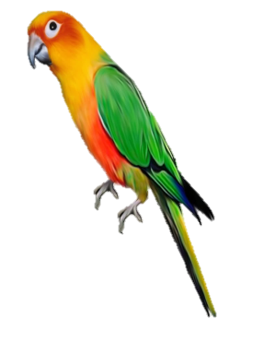
ছবিতে কী দেখতে পাচ্ছো?
কয়টি টিয়া পাখি?
১১টি টিয়া পাখি

Slide 6
ছবিতে কী দেখতে পাচ্ছো?
কয়টি বেলুন?
1১
1১টি
বেলুন

Slide 7
ছবিতে কী দেখতে পাচ্ছো?
কয়টি বোতল?
11
১১টি
বোতল

Slide 8
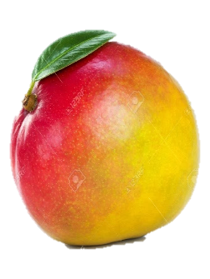
আমরা আবার একটু দেখে নিই
১১টি
১২টি

Slide 9
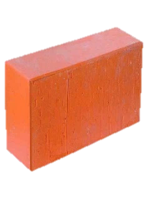
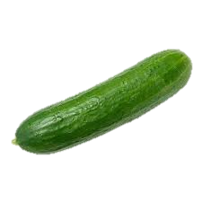
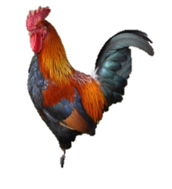
কোন বক্সে এগারোটা ইট আছে তা দেখাও?
মূল্যায়ন

Slide 10
কোন বক্সে বারোটা শসা আছে তা দেখাও?
মূল্যায়ন

Slide 11
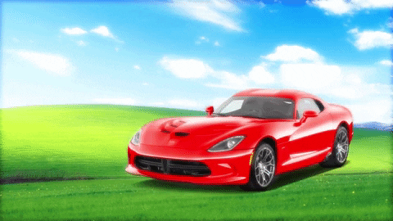
ধন্যবাদ সবাইকে

